Slide 1
Синтаксис и пунктуация.
Словосочетание.
Словосочетания, их строение и грамматическое значение.
К урокам Хабазовой М.Н.

Slide 2
Следует избегать ошибок в словосочетаниях со связью управление.
беспокоиться о чем-то / ком-то | тревожиться за кого / что
идентичный чему-либо / кому-либо | сходный с чем-либо / кем-либо
обидеться на что-либо / кого-либо | обижен чем-либо / кем-либо
обрадоваться чему-либо /кому-либо | обрадован чем / кем
обращать внимание на что / кого | уделять внимание чему / кому
одеть что / кого | надеть что на кого / что
опираться на что / кого | базироваться на чем / ком
основываться на чем / ком | обосновывать чем / кем
отзыв о чем / ком | рецензия на что
полный (переполненный) чего | наполненный чем
потерпеть поражение от чего / кого | проиграть чему / кому
превосходство над чем / кем | преимущество перед чем / кем
предостеречь от чего / кого | предупредить о чем / ком
рассердиться на что / кого | рассержен чем / кем
удивляться чему / кому | удивлен чем / кем
уверенность в чем / ком | вера в что / кого
уплатить за что | оплатить что / кого

Slide 3

Люблю песчаный косогор,
Калитку, сломанный забор,
Перед избушкой две рябины,
На небе серенькие тучи.
(А. Пушкин.)
Что для прежних поэтов было низко, то для Пушкина было благородно; что для них была проза, то для него была поэзия (В. Г. Белинский)
Выпишите в таблицу словосочетания из предложений А. С. Пушкина и В. Г. Белинского, определите строение и грамматическое значение.
Словосочетание | Строение | Грамматическое значение

Slide 4
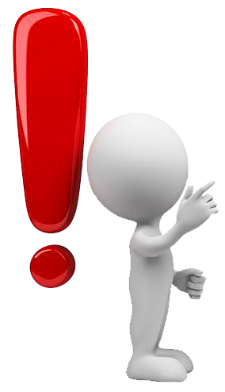
Люблю песчаный косогор,
Калитку, сломанный забор,
Перед избушкой две рябины,
На небе серенькие тучи.
(А. Пушкин.)
Что для прежних поэтов было низко, то для Пушкина было благородно; что для них была проза, то для него была поэзия (В. Г. Белинский)
Выпишите в таблицу словосочетания из предложений А. С. Пушкина и В. Г. Белинского, определите строение и грамматическое значение.
Словосочетание | Строение | Грамматическое значение
Люблю косогор Люблю две рябины | глаг. + сущ. (глагольное) глаг. + словосоч. сущ. с числ. (глагольное) | действие на предмет (общее грам. знач.)
Сломанный забор Серенькие тучи | прич. + сущ. (именное) прилаг. + сущ. (именное) | признак предмета признак предмета
Тучи на небе | сущ. + суш, в пред. пад. (именное) | предмет + предмет
Было благородно | глаг. + нареч. (глагольное) | действие и его признак

Slide 5
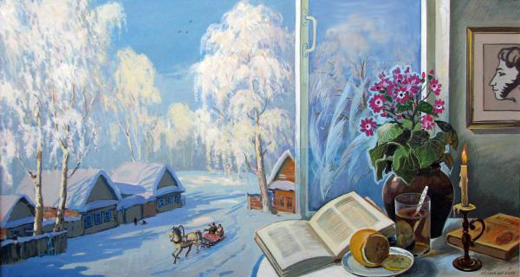

Задание
Определите, из какого произведения:
Мороз и солнце, день чудесный, ты дремлешь, на небе, сквозь тучи желтела, в окно, под голубыми небесами, блестя на солнце, леса и берег, приятно думать.
А.С. Пушкин «Зимнее утро»
Выпишите только словосочетания, объясните свой выбор. Почему остальные сочетания слов не являются словосочетаниями?
Задание
день чудесный, сквозь тучи желтела, под голубыми небесами, блестя на солнце, приятно думать.

Slide 6

Проанализируйте синонимичные словосочетания, их строение и стилистическое употребление
Задание
шапка отца | отцова шапка
отсутствовать из-за болезни | отсутствовать по причине болезни
дивизионный штаб | штаб дивизии
дом в два этажа | двухэтажный дом
рассказывать о сыне | рассказывать про сына
летели самолетом | летели на самолете
каменная плита | плита из камня
ехать в метро | ехать на метро

Slide 7

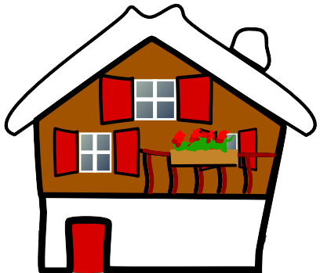
Проанализируйте синонимичные словосочетания, их строение и стилистическое употребление
Ответы
шапка отца | отцова шапка (разг.)
отсутствовать из-за болезни | отсутствовать по причине болезни (кн. док.)
дивизионный штаб (согл.) | штаб дивизии (упр.)
дом в два этажа (прим.) | двухэтажный дом (согл.)
рассказывать о сыне | рассказывать про сына (разг.)
летели самолетом | летели на самолете (разг.)
каменная плита (согл.) | плита из камня (упр.)
ехать в метро | ехать на метро (разг.)

Slide 8
Проанализируйте синонимичные словосочетания, сравните их смысловое значение
Задание
обёрточная бумага
бумага для обёртки
ловкость кошки
кошачья ловкость

Slide 9
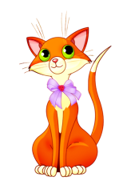
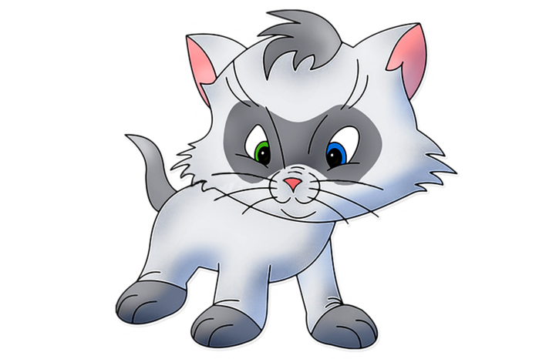

Проанализируйте синонимичные словосочетания, сравните их смысловое значение
Ответы
обёрточная бумага
(особый сорт бумаги)
бумага для обёртки
(любая бумага, которую взяли,
чтобы в неё что-то завернуть)
ловкость кошки
(ловкость, присущая
этому животному)
кошачья ловкость
(ловкость, как у кошки)

Slide 10
Составьте словосочетания, зависимые слова, заключённые в скобки, поставьте в нужной падежной форме.
Задание
Беспокоиться (маленький ребенок) – тревожиться (исход дела),
вера (благополучный исход экспедиции) – уверенность (победа хоккеистов),
обидеть (сказанные слова) – обижен (оказанный прием),
обращать внимание (имеющиеся недостатки) – уделять внимание (каждая мелочь), опираться (научные данные) – базироваться (результаты опыта),
отзыв (поступившая в редакцию статья) – рецензия (рукопись учебного пособия), препятствовать (уличное движение) – тормозить (развитие техники),
сердиться (неуместная шутка) – рассержен (глупая выходка),
уплатить (проезд в автобусе) – оплатить (стоимость проезда в автобусе).

Slide 11
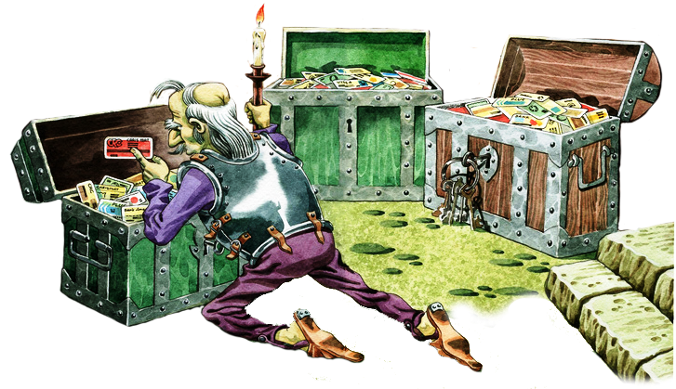
Назовите словосочетания, укажите строение, объясните их грамматическое и лексическое значение.
я памятник себе воздвиг нерукотворный;
предложение
да здравствуем солнце, да скроется тьма;
предложение
глаголом жги сердца людей;
предложение
дух отрицанья,
дух сомненья;
(сущ.+.сущ) примыкание
(сущ.+сущ.) примыкание
властитель дум;
(сущ.+сущ.) управление
окно в Европу;
(сущ.+сущ.) управление
разбитое корыто;
(прич.+сущ.) согласование
с корабля на бал;
(сущ. с предл. + сущ с предл.), управление
скупой рыцарь.
(прил.+сущ.) согласование

Slide 12
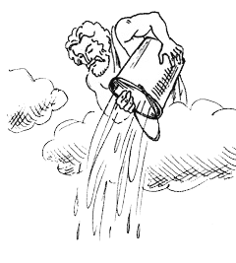
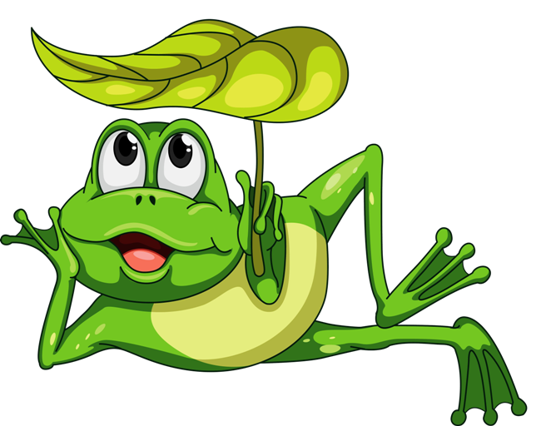
Вспомните, что называется фразеологическим оборотом. Найдите фразеологические обороты. Разберите словосочетания по строению и значению. К фразеологическим оборотам подберите словосочетания с тем же значением (синонимичные)
Лечу стрелой
(гл.+нар.) примыкание
Лечу стрелой
яблоко с кулак
(сущ.+нар.) примыкание
льёт как из ведра
(гл.+нар.) примыкание
льёт как из ведра
прыгает лягушкой
(гл.+нар.) примыкание
мужичок с ноготок
мужичок с ноготок
(сущ.+нар.) примыкание
камешек с горошину
(сущ.+нар.) примыкание
несётся пулей
несётся пулей
(сущ.+нар.) примыкание

Slide 13

Замените фразеологические обороты словосочетаниями типа глагол + наречие.
сильно напрягаться
ломать голову
решать не теряя головы
чувствовать себя как рыба в воде
мчаться высунув язык
слушать раскрыв рот.
решать обдуманно, трезво, не
наспех принимать решение
комфортно себя чувствовать,
чувствовать себя очень хорошо
бежать быстро,
на пределе сил
слушать внимательно

Slide 14

Домашнее задание
Упр. 59, 60;
выучить слова из рамочек §7 +
p/т Богдановой Г.А. упр. 14, 15, 16

